Slide 1
プロセスマイニングを用いた店舗に並ぶ行列の分析
発表番号 107
電子商取引研究室
学籍番号：1910370177
氏名：李晃史

Slide 2
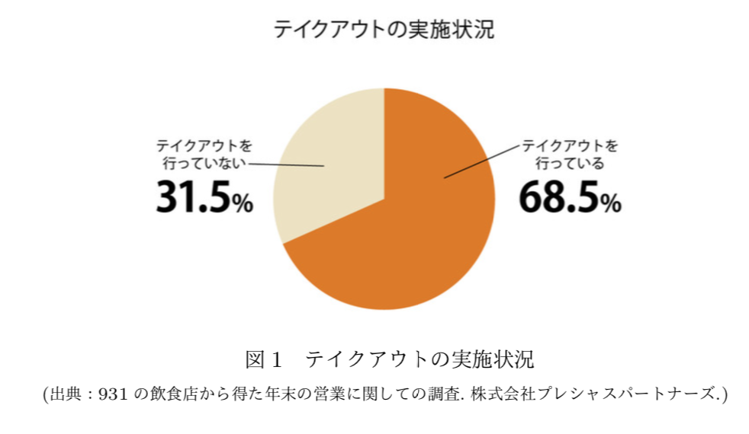
研究の背景
コロナ禍によりテイクアウトの
需要が高まっている！

Slide 3
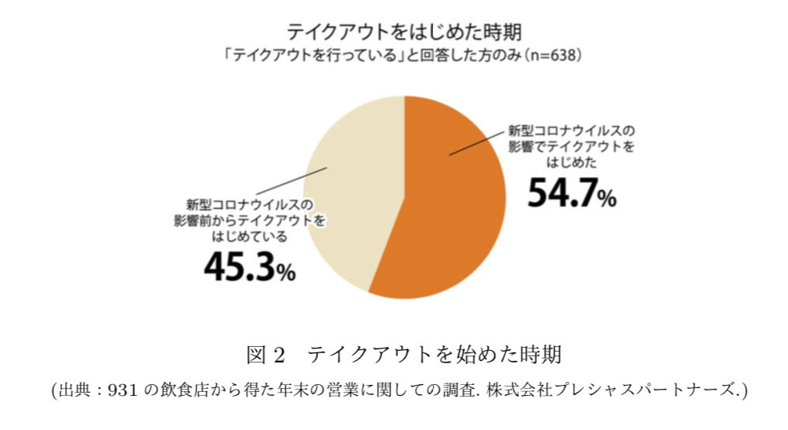
研究の背景
半数以上がコロナ禍の影響で
テイクアウトを始めた！

Slide 4

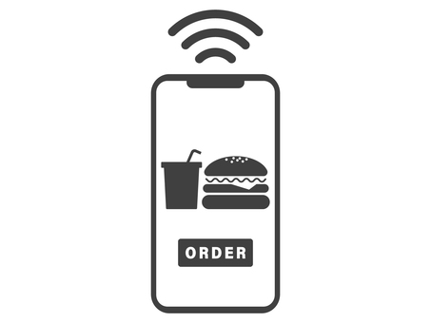
問題点
店舗販売と併用して
モバイルオーダーでの
テイクアウト注文を導入した店舗
無制限
注文が殺到し、店舗販売に支障をきたす事態
制限
受け入れなかった注文分の利益を損失する事態

Slide 5
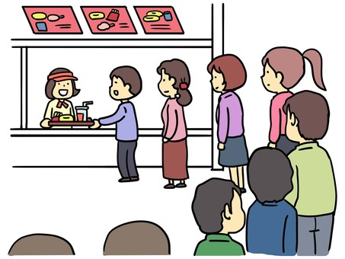
研究の目的
適切な受け入れ人数を設定するために
店舗に並ぶ行列の特徴を把握する
行列を計測
行列を分析
プロセスマイニング
を用いて分析
店舗で行列計測

Slide 6
関連技術
ープロセスマイニング
各種システムのイベントログに基づくプロセスを分析することで
そのプロセスを自動的に可視化し、問題箇所を特定する分析手法
現実世界
業務プロセス
スタッフ、機械
イベントログ
プロセスモデル
記録
プロセスマイニング

Slide 7
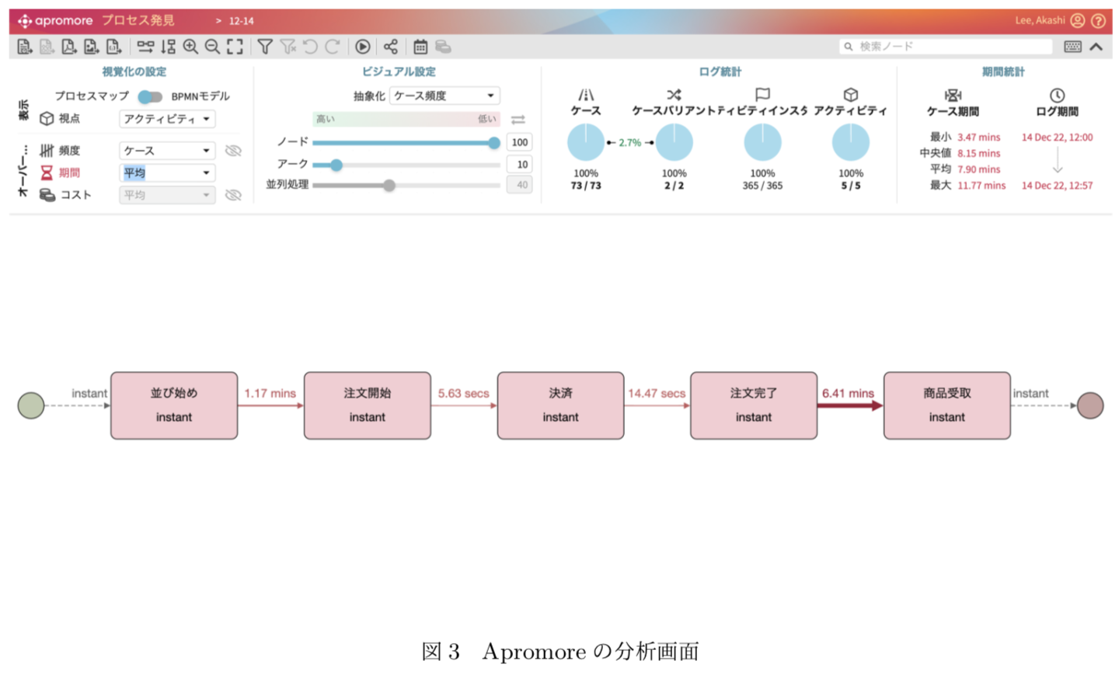
関連技術
ーApromore （プロセスマイニングのツール）
分析データのプロセスマップ

Slide 8
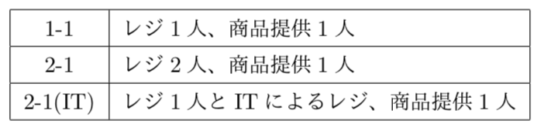
関連研究
モバイルオーダーを導入した店舗形態の評価
一人のレジスタッフを
モバイルオーダーとして扱う
モバイルオーダーを導入することで
サービス時間が短くなる傾向にある

Slide 9
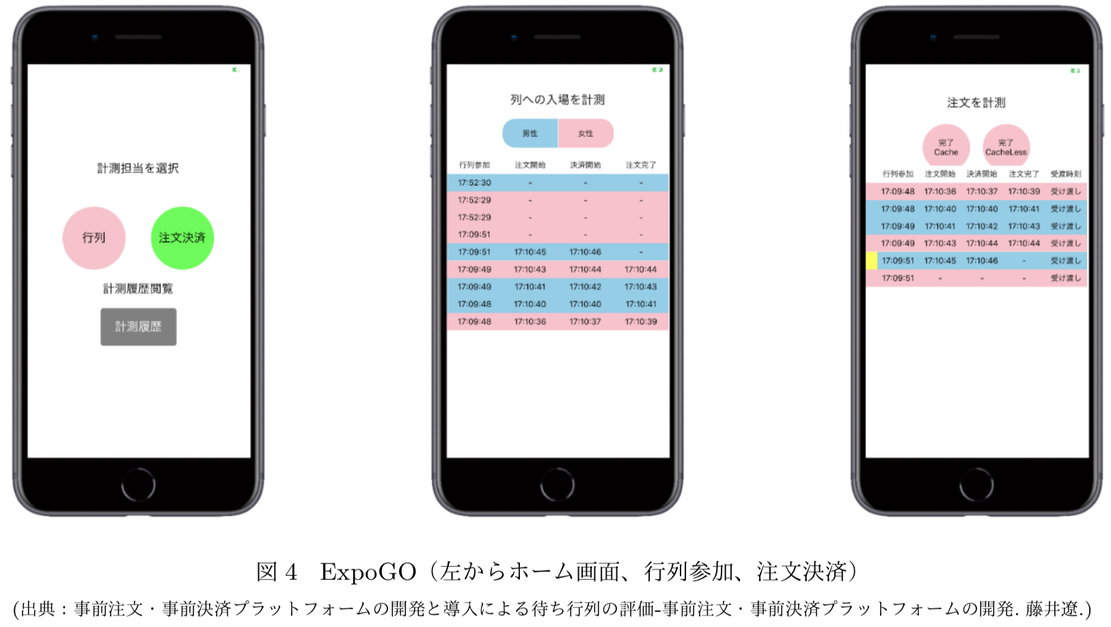
研究内容
ー行列データの収集方法

Slide 10
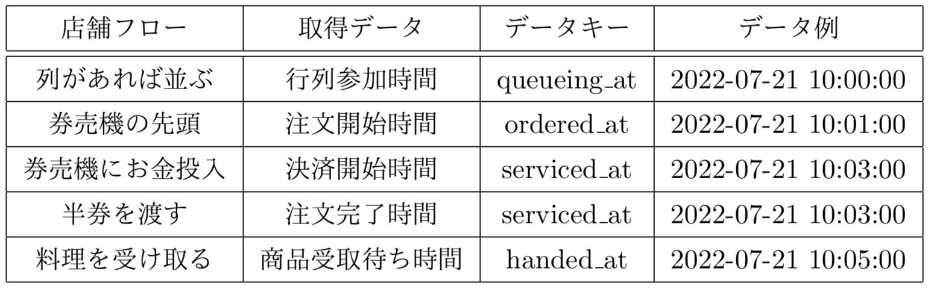
研究内容
ー店舗フローと取得するデータ

Slide 11
研究内容
CSV
ファイル
行列
イベントログ
プロセスモデル
①
②
③
④ ⑤
① 行列を計測しイベントログを得る
② 取得したイベントログをCSVファイルに変換する
③ CSVファイルをApromoreにアップロードしプロセスマイニングを行う
④ プロセスモデルが生成されるので分析する
⑤ フィルタリングを行いプロセスモデルが生成されるので分析する

Slide 12
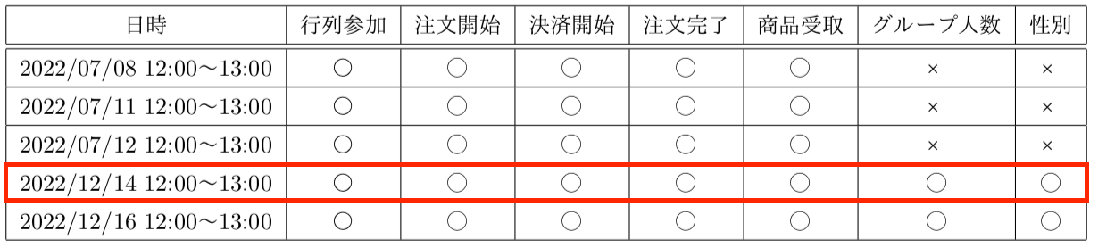
結果・考察
ー計測日程と計測項目

Slide 13
結果・考察
計測日時：12/14 12:00〜13:00, 来店数：73人
行列時間
1分10秒
注文時間
5.6秒
決済時間
14.5秒
受取時間
6分25秒

Slide 14
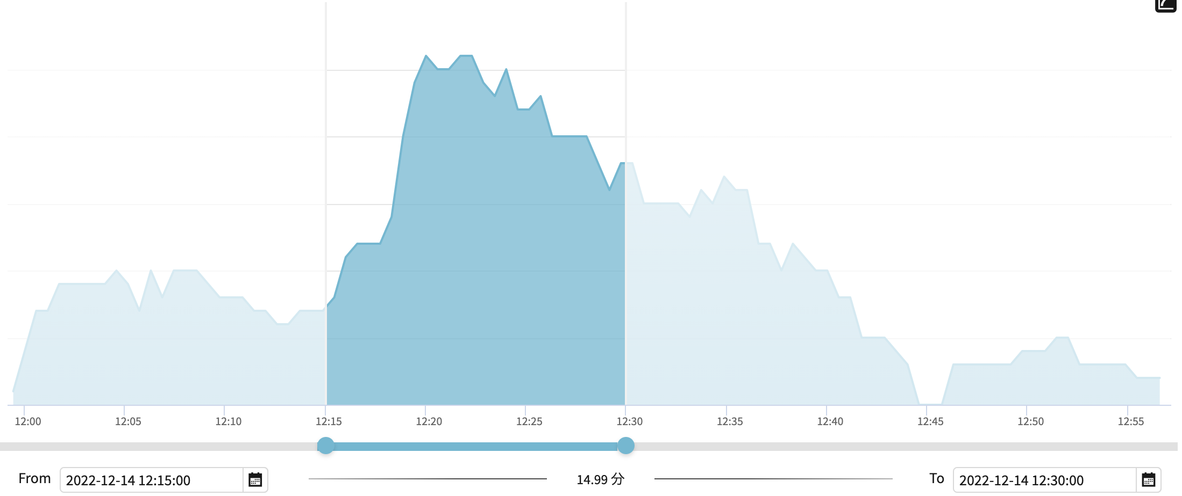
結果・考察
12:15〜12:30以外をフィルタリング

Slide 15
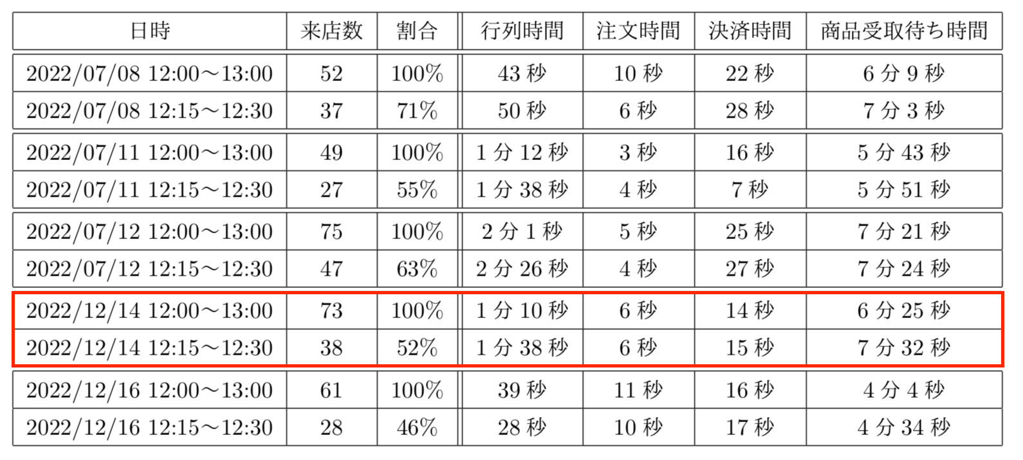
結果・考察
28秒増加
(140%)
1分7秒増加
(117%)
来店数が増加するに連れ、行列時間や商品受取待ち時間は長くなる傾向にある

Slide 16
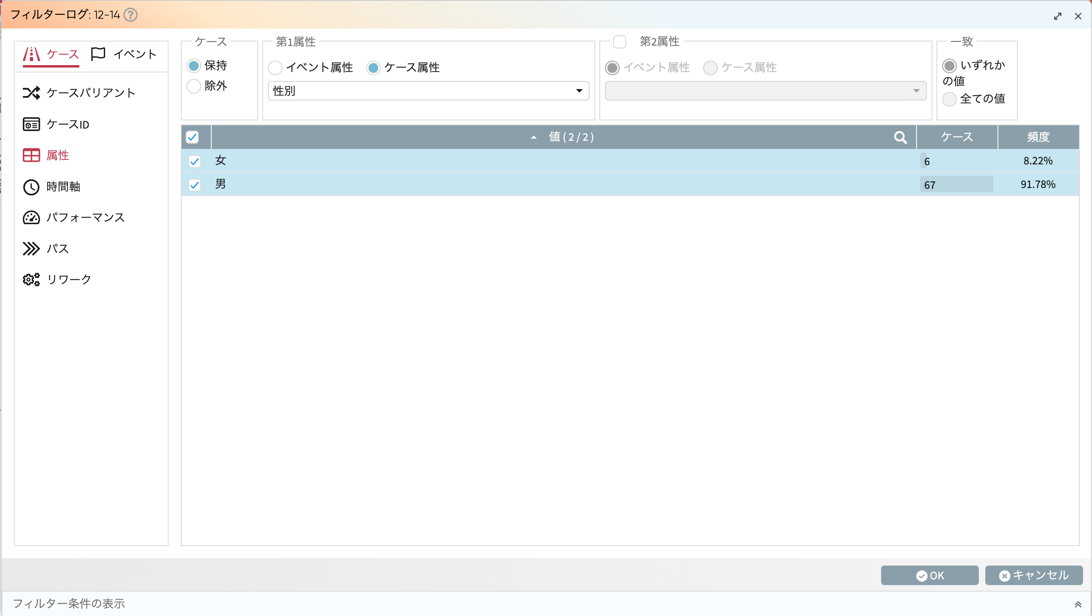
結果・考察
ケース属性
性別のフィルタリング

Slide 17
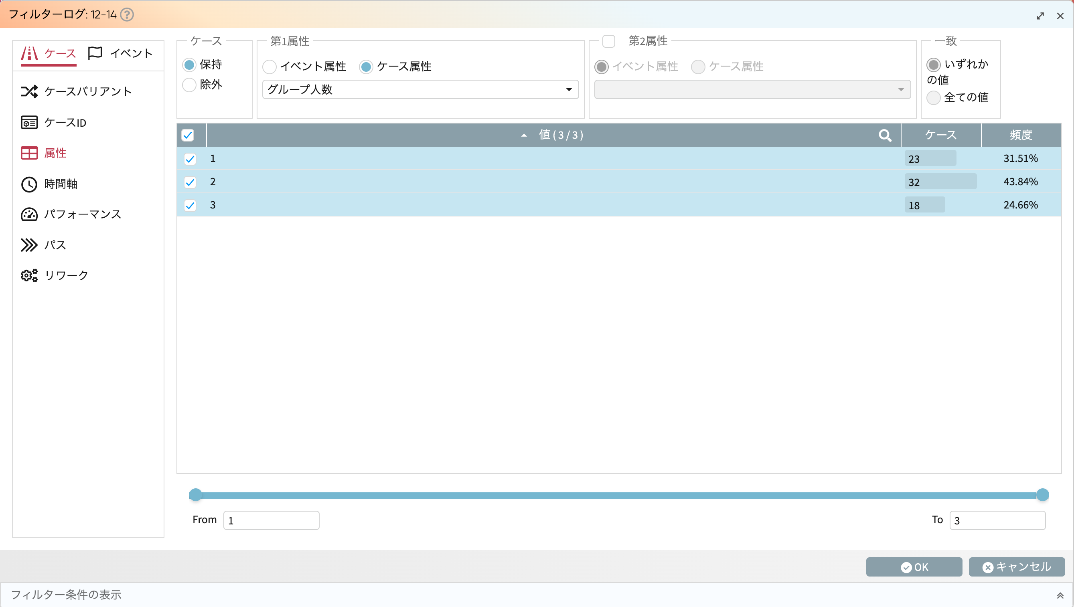
結果・考察
ケース属性
グループ人数別のフィルタリング

Slide 18
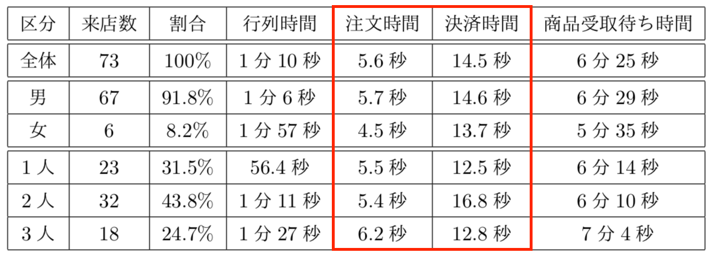
結果・考察
男性より女性の方が、注文時間は1.2秒短く、決済時間は0.9秒短かった
1人客より2人客の方が、注文時間は0.1秒短く、決済時間は4.3秒長かった
1人客より3人客の方が、注文時間は 0.7 秒長く、決済時間は 0.3 秒長かった。

Slide 19
考察
・混雑時の行列において、行列時間や商品受取待ち時間は
来店数が増加するに連れ長くなる傾向が見られた
・性別やグループ人数別における注文時間や決済時間に
ある一定の傾向は見られなかった

Slide 20
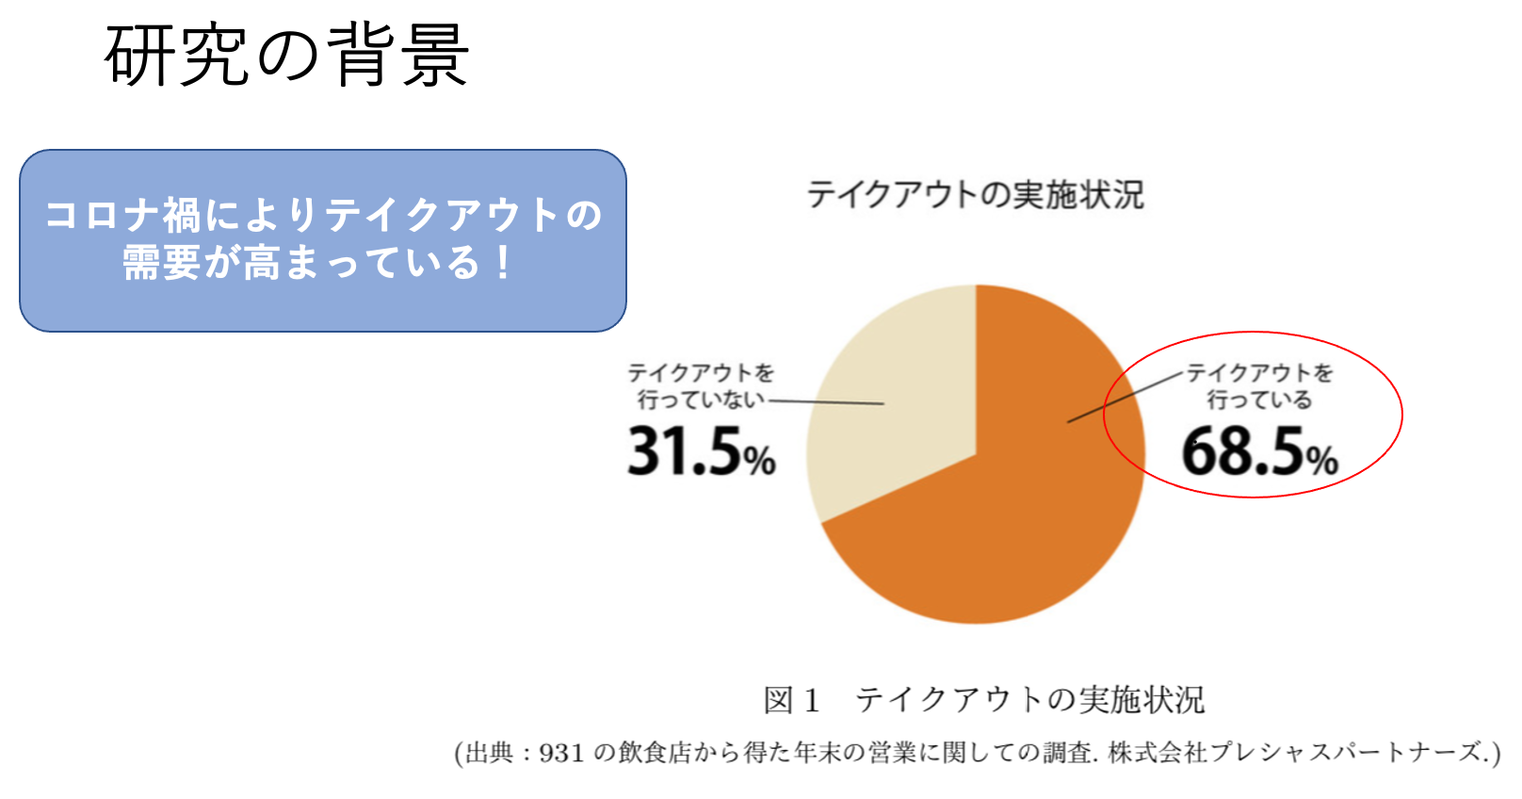
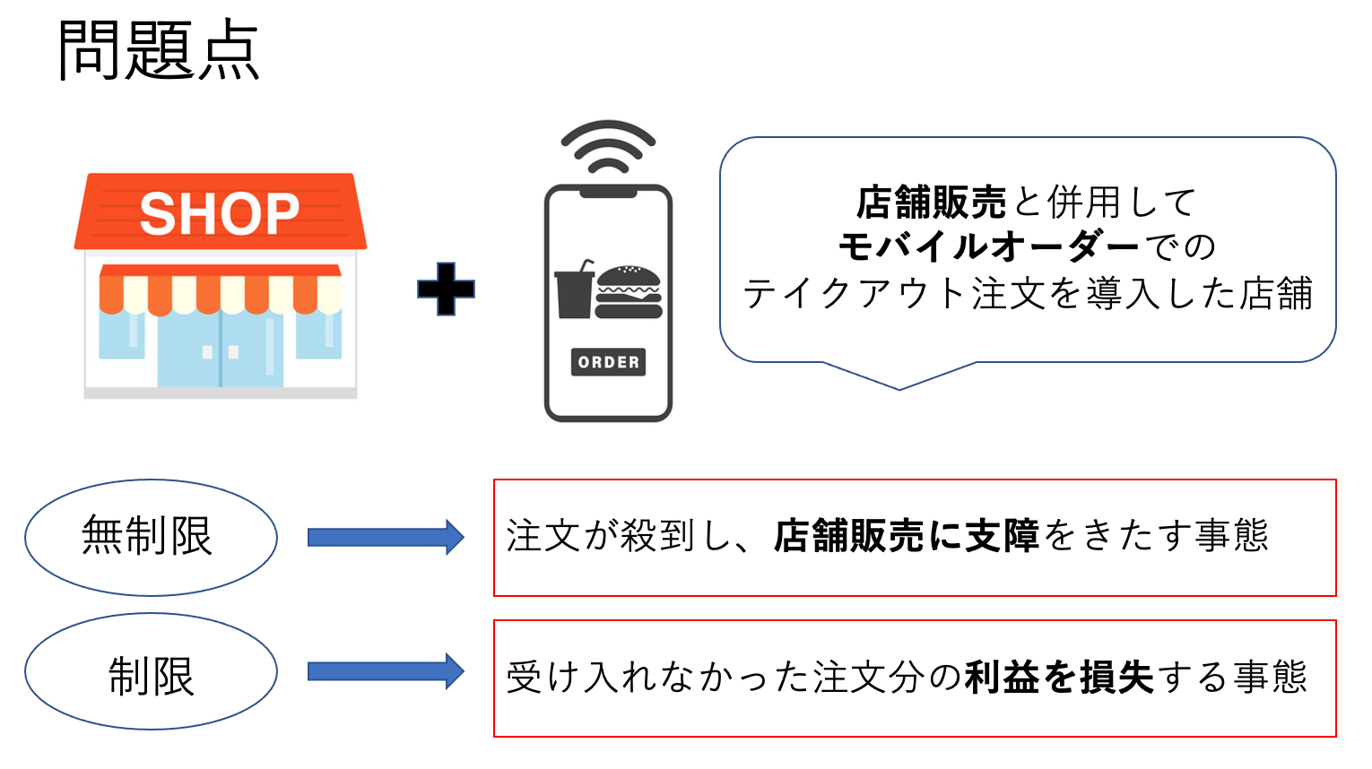
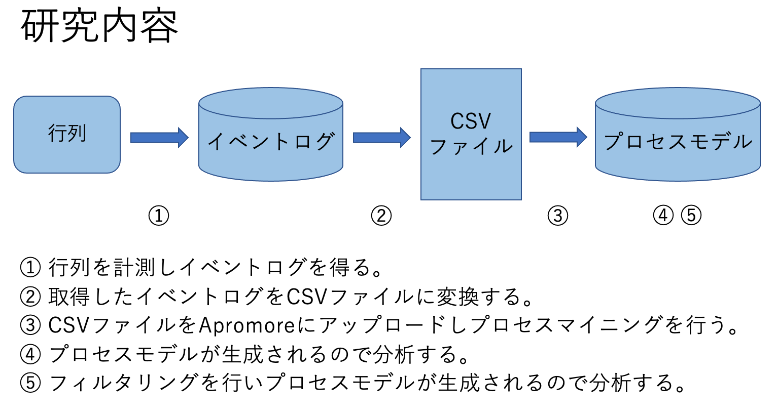
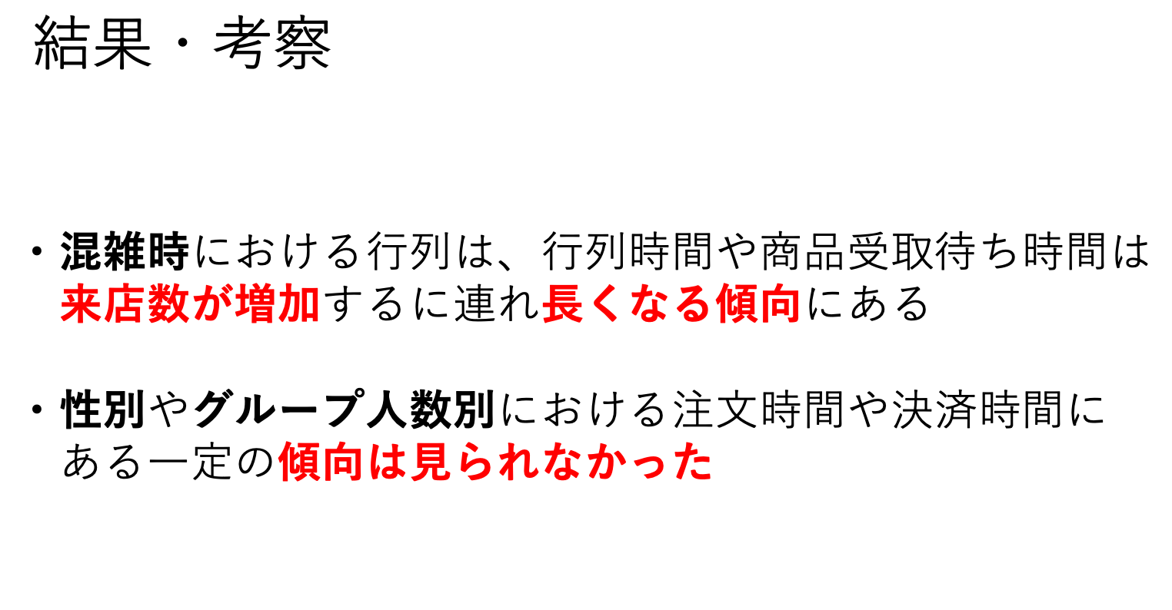
まとめ

Slide 21
謝辞
行列の計測を行う際にご協力頂いた
近大をすすらんかに深く感謝致します。

Slide 22

ご静聴ありがとうございました。

